Slide 1
ChatGPT op school
12-18 jaar
Notes:
Vertel de leerlingen dat ze deze les gaan experimenteren met ChatGPT. Vraag naar hun ervaringen en verhalen over het platform.
klasgesprek
Heeft iemand al eens met een chatbot gepraat? Hoe was dat?
Wat denk je dat ChatGPT kan doen?
Hoe zou jij ChatGPT willen gebruiken?
Is ChatGPT magie? Heb je een idee hoe ChatGPT werkt?

Slide 2
Het (menselijke) creatieve proces
Notes:
Om te leren hoe chatGPT aan het schrijven/genereren gaat, bekijken we eerst ons eigen (creatieve) schrijfproces van naderbij.

Slide 3
Neem een blad papier en een balpen of potlood
Schrijf je naam bovenaan de bladzijde
Schrijf net onder je naam de zin ‘Er was eens ...’, en vervolledig deze zin
Schrijf een nieuwe zin die volgt op de eerste zin.
Geef je blad door aan iemand anders
amai!

Slide 4
Vervolg ...
Je krijgt het blad van een medeleerling
Lees aandachtig de reeds opgeschreven zinnen
Schrijf een derde zin die volgt op de bovenstaande
Geef je blad door aan iemand anders
amai!

Slide 5
Vervolg ...
Je krijgt het blad van een medeleerling
Lees aandachtig de drie bovenstaande zinnen
Schrijf een vierde zin die erop volgt
Geef je blad door aan iemand anders
amai!

Slide 6
Vervolg ...
Je krijgt het blad van een medeleerling
Lees aandachtig de vier bovenstaande zinnen
Schrijf een laatste vijfde zin als afsluiter van het verhaal
Geef je blad terug aan de eigenaar
amai!

Slide 7
Laten we luisteren naar enkele verhalen
amai!
Notes:
Vraag enkele leerlingen om hun verhaal (samen) voor te lezen en vraag naar hun eerste reacties.
Klasgesprek. Gebruik onderstaande vragen om het gesprek om gang te trekken.
Was je verrast door wat je gelezen hebt?
Was het in lijn met jij in gedachten had voor het verhaal?
Zijn de verschillende verhalen/tekeningen gelijkaardig of verschillend?
Hoe komt dat denk je?
Hoe bedachten andere leerlingen wat ze moesten schrijven? Welke voorkennis gebruikten ze?*
Hoe moeilijk of makkelijk was het om het verhaal/de tekening aan te vullen dat je niet zelf gestart bent?
In welke mate was het creatief proces dat ze hier gebruikten om een verhaal of tekening te maken gelijkaardig of verschillend van het proces dat ze normaal gesproken gebruiken bij het schrijven van een verhaal. Wat is er beter en slechter aan?*
Zijn er verhalen of tekeningen die geïnspireerd lijken op andere werken?
Bespreek tijdens het leergesprek de voorspelbaarheid (wel of net niet) van hun verhaal en de voorkennis die ze gebruikt hebben om hun 5-zinnen verhaal of andere verhalen vorm te geven.

Slide 8
Kan ChatGPT zo een verhaal schrijven?
amai!
Notes:
Open ChatGPT en laat het op het scherm zien. Leg uit dat ChatGPT een nieuwe tool is die AI gebruikt, ontwikkeld door OpenAI.
Vertel de leerlingen dat je ChatGPT dezelfde opdracht zal geven. Vraag hen of ze een idee hebben of een gokje willen wagen over waarover het door ChatGPT genereerde verhaal zal gaan.
Geef ChatGPT dezelfde opdracht als de leerlingen. Typ de volgende ‘prompt’ in: “Schrijf een verhaal in vijf zinnen dat start met ‘Er was eens ...’.”
Lees hardop het verhaal voor dat ChatGPT heeft gegenereerd en vraag de leerlingen wat ze ervan vinden.
Leergesprek:
Is het verhaal vergelijkbaar/gelijkaardig aan de verhalen die jullie zonet zelf schreven?
Wat spreekt je aan in dit verhaal? Wat vind je beter?
Zijn er aspecten van het verhaal die je minder leuk vindt? Wat zou beter kunnen?
Zou je dit verhaal als creatief beschouwen? Waarom wel/niet?
Vind je dit verhaal interessanter dan de verhalen die jullie zelf geschreven hebben?
Kunnen jullie inschatten hoeveel tijd ChatGPT nodig had om dit verhaal te schrijven en hoelang jullie erover deden?
Hoe denken jullie dat ChatGPT in staat is om zo’n verhaal ‘te verzinnen’.
Maak tijdens dit gesprek de terugkoppeling met het eerdere gesprek over de voorspelbaarheid van de inhoud.

Slide 9
Hoe werkt een chatbot (zoals ChatGPT) ?
Notes:
Begin met een korte herhaling van de vorige les en vraag de leerlingen hoe ze denken dat ChatGPT een verhaal kon schrijven zoals zij deden. Open het ChatGPT-platform en begin een gesprek om dit te verkennen.
Open het ChatGPT-platform en typ ‘Hoi ChatGPT’. ChatGPT zal reageren met iets als ‘Hallo! Hoe kan ik je helpen vandaag?’
Vraag bijvoorbeeld: “Tijdens onze vorige les hebben we allemaal verhalen van vijf zinnen geschreven. Jij hebt ook een verhaal geschreven. Hoe heb je dat gedaan?” Bespreek met de leerlingen het antwoord. Hieronder alvast een voorbeeld van deze conversatie.

Slide 10
Wat is ChatGPT ?
amai!
Notes:
Open de presentatie en leg uit dat we dieper zullen ingaan op de werking van ChatGPT en het GPT-taalmodel dat erachter zit.

Slide 11
Wat is ChatGPT?
ChatGPT is een chatbot: een computerprogramma dat artificiële intelligentie gebruikt om een ‘menselijk’ gesprek te voeren
Chatbots zoals ChatGPT gebruiken een groot taalmodel om menselijke dialogen te genereren.
Een groot taalmodel berekent de waarschijnlijkheid van de volgorde van woorden om zo zinnen te vormen.
amai!
Notes:
Bespreek de drie begrippen.
Je kan de waarschijnlijkheid van de volgorde van woorden vergelijken met de suggesties (voorspellingen) op je gsm als je een bericht stuurt. Het programma geeft suggesties door de waarschijnlijkheid te berekenen van het volgende woord.

Slide 12
Heb je ooit gesproken met een chatbot?
Chatbots zijn overal
Popup-scherm met chatbot op een webshop
Siri
Alexa
amai!
Notes:
Vraag de leerlingen welke chatbots ze al gebruikt hebben en wat hun ervaring ermee is.

Slide 13
Hoe werkt een Chatbot?
Vandaag wordt het zonnig in Leuven met een maximum van 26° en een minimum van 14°. Op dit moment is het 24° en zonnig.
Welk weer is het vandaag in Leuven?
Siri, Google Assistent, …
VS
Je kan voor een short kiezen, een losse T-shirt en comfortabele sneakers. Je kan ervoor kiezen om een extra trui aan te trekken omdat het ‘s morgens en ‘s avonds fris kan zijn.
Kan je een outfit uitkiezen die gepast is voor het weer vandaag?
ChatGPT
amai!
Notes:
De ‘oudere’ generatie chatbots, zoals Siri en Google Nest, zijn gebaseerd op regelgebaseerde systemen. Ze zijn geprogrammeerd om te reageren op specifieke vooraf gedefinieerde commando's en vragen. Deze chatbots werkten goed voor eenvoudige taken en directe interacties, maar ze zijn beperkt in hun vermogen om natuurlijke taal te begrijpen en complexe gesprekken te voeren.
ChatGPT maakt gebruik van geavanceerde AI-technieken (en niet van vooropgestelde regels) om natuurlijke taal te begrijpen en te genereren, wat resulteert in meer veelzijdige en mensachtige conversaties. Het maakt gebruik van een groot taalmodel dat de waarschijnlijkheid van de volgorde van woorden kan berekenen.

Slide 14
Taalmodel chatbot ChatGPT
Dataset
Pre-training
Dialoog- management
‘Menselijker’ maken
Leertraject!
amai!
Notes:
ChatGPT is opmerkelijk goed in het begrijpen van vragen en het genereren van uitgebreide antwoorden op basis van grote hoeveelheden digitale tekstbronnen. Dit wordt mogelijk gemaakt door verschillende complexe fasen van leren en verwerken.
Vertel de leerlingen dat het GPT-taalmodel een heel leertraject heeft afgelegd om te kunnen wat het nu kan. Het traject kan opgesplitst worden in 4 fasen:
Dataset → tekstbronnen en conversaties voorzien (studiemateriaal voor het model).
Pré-training → leren en begrijpen van de taal en conversaties + waarschijnlijkheid berekenen van de volgorde van woorden.
Dialoogmanagement → dialogen leren voeren waarin wenselijke output gegenereerd wordt.
‘Menselijker’ maken van het model → de interactie ‘menselijker’ maken en schadelijke/explicitete content verwijderen.
Deze verschillende fasen worden in de volgende slides onder de loep genomen.

Slide 15
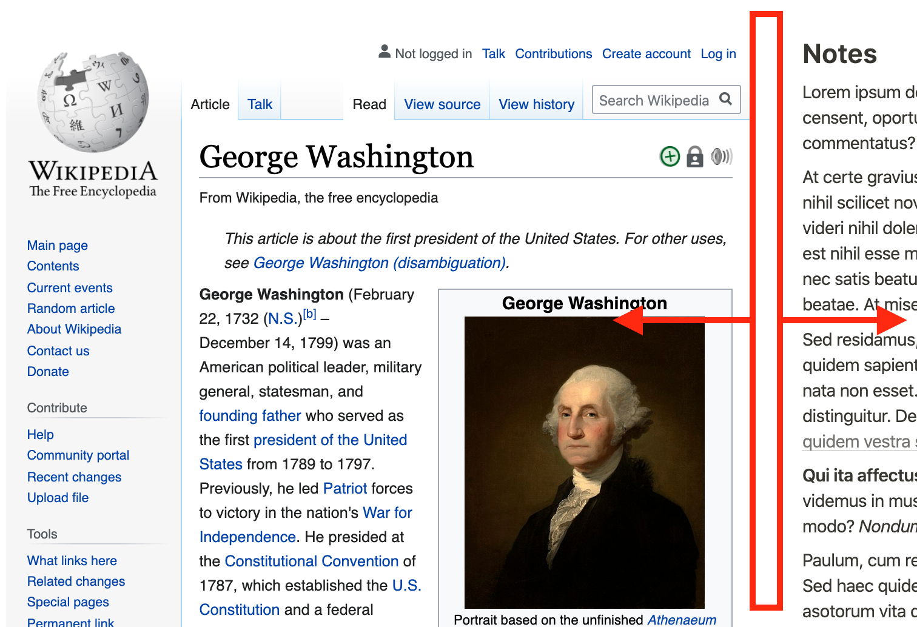
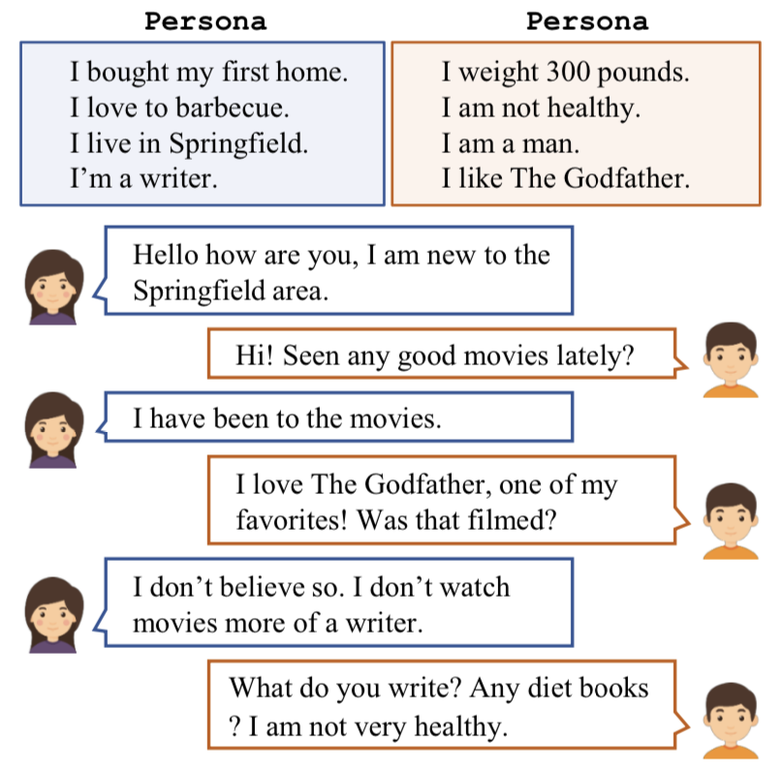
Dataset
Pre-training
Voorspellen
‘Menselijker’ maken
amai!
Notes:
Vraag aan de leerlingen of ze weten wat het woord data betekent en of ze een idee hebben waaruit de dataset voor ChatGPT zou bestaan.

Slide 16
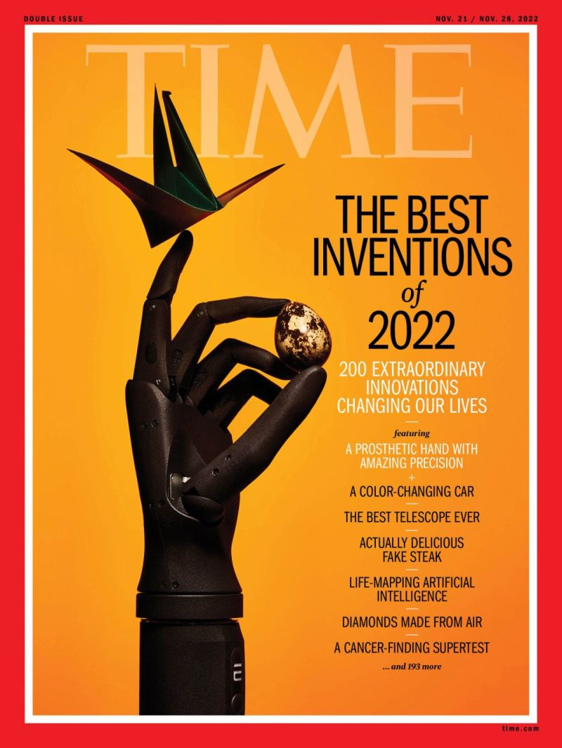
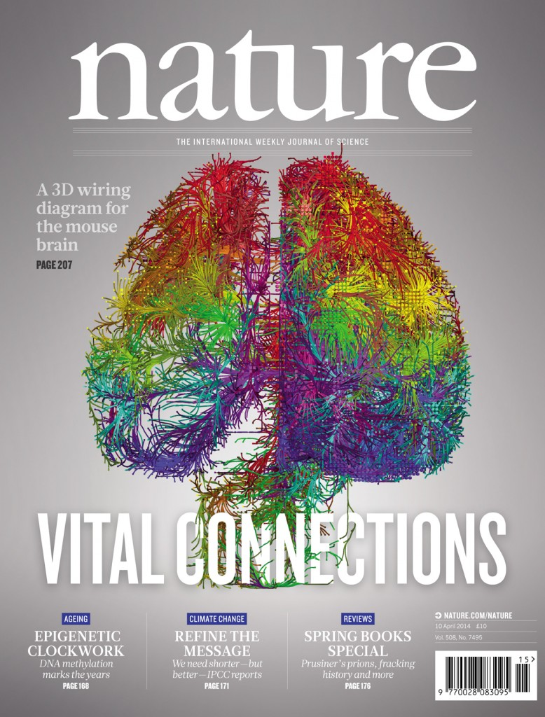
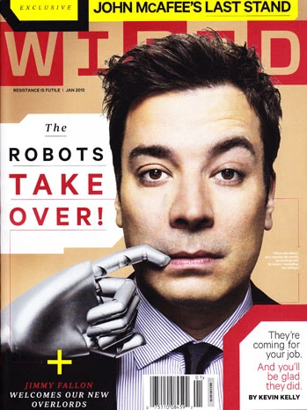
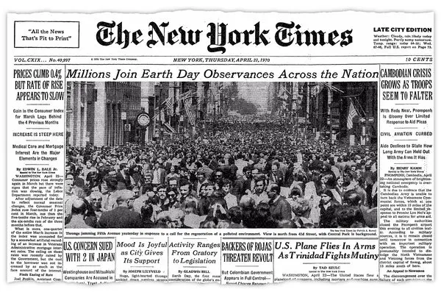
De dataset voor ChatGPT
Om het model de taal te laten leren werden woorden, paragrafen en zinnen uit miljarden digitale tekstbronnen gebruikt, zoals:
Artikels
Tijdschriften
Wetenschappelijke papers
Sociale media (zoals Facebook, X (Twitter), …)
Wikipedia
Blogs
amai!
Notes:
Een AI-systeem heeft een dataset nodig om van te kunnen leren. De dataset die gebruikt werd om ChatGPT te trainen bestond uit meer dan 45 terabytes (TB) aan tekstdata. Deze tekstdata bestond uit verschillende soorten digitale tekstbronnen zoals magazines, artikels, papers, webpagina’s, ... , maar ook uit heel veel tekstuele, menselijke conversaties (voglende slide) zodat ChatGPT op een meer natuurlijke en boeiende manier antwoorden zou genereren in de vorm van een (menselijk) gesprek.
45TB = meer dan 2.5 jaar nonstop Netflix films te streamen (24/7)

Slide 17
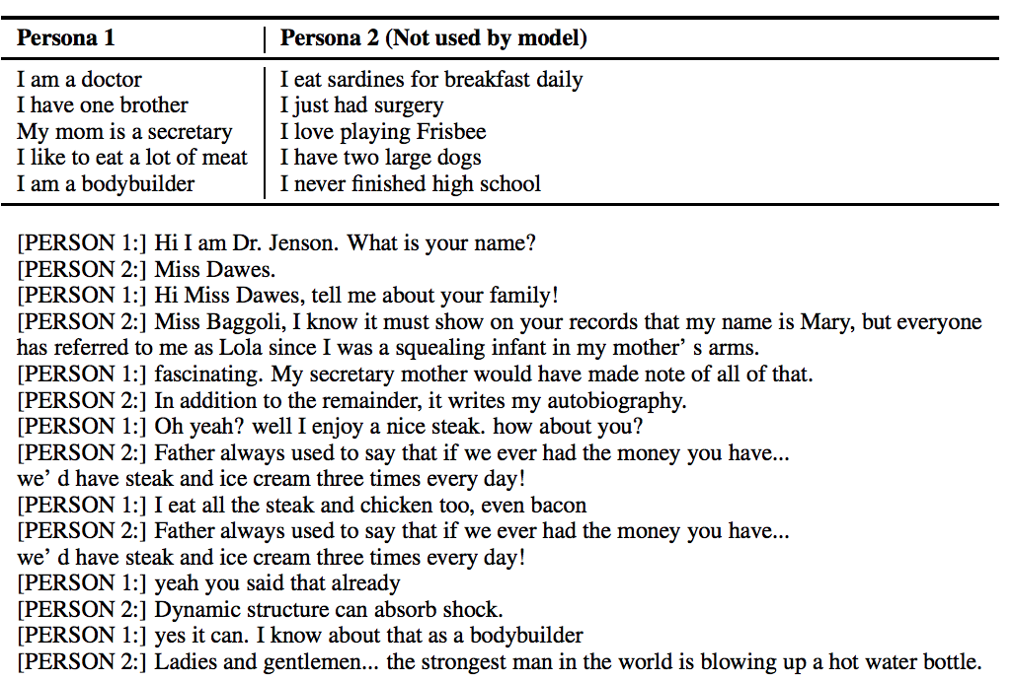
De dataset voor ChatGPT
Cornell Movie Dialogs Corpus (200 000 conversatie-uitwisselingen tussen meer dan 10 000 filmkarakterparen)
ChatGPT werd ‘gevoed’ met conversaties om te leren hoe een gesprek of een dialoog eruit ziet. Datasets die hiervoor o.a. gebruikt werden zijn Persona en Cornell Movie Dialogs.
Persona – Chat (16 000 dialogen waarbij de achtergrond, interesses en persoonlijkheid aan een unieke persona gekoppeld werd).
amai!
Notes:
Op deze slide staan voorbeelden van gebruikte datasets ('Persona' en 'Cornell Movie Dialogs') waarmee ChatGPT ‘gevoederd’ werd.
Deze immense hoeveelheid data lieten ChatGPT toe om in de volgende fase, de pre-training, patronen en verbanden tussen woorden en zinnen in natuurlijke taal te leggen op ongeziene/ongekende schaal. Dit taalmodel zou zelf taal leren in plaats van werkeren op basis van voorgeschreven regels zoals de oudere chatbots.
Leergesprek:
Waarom hebben ze volgens jullie deze twee soorten datasets gebruikt?
Wat valt er te leren uit beide datasets?
Denken jullie dat er een controle geweest is op de inhouden van deze teksten en dialogen? (als hier twijfel over is, verwijs dan nog eens terug naar de gigantische hoeveelheid aan data het is en dat dit niet door een (groep) mensen kan nagelezen worden.
→ Benadruk even dat al deze data gewoon verzameld werd, zonder kwaliteitscontrole of inhoudelijke checks. Kunnen de leerlingen al enkele mogelijke problemen daaromtrent identificeren?
Bespreek: De data die gebruikt wordt om een model te trainen, bevat vooroordelen of onjuiste informatie. Verwijs hierbij naar expliciete en schadelijke inhouden die leerlingen nu ook al tegenkomen op het internet.
(De risico’s en implicaties van de vooroordelen worden in een latere activiteit in de lessenreeks besproken.)

Slide 18
Dataset
Pre-training
Voorspellen
‘Menselijker’ maken
GESUPERVISEERD leren
ONGESUPERVISEERD leren
VERSTERKEND
leren
amai!
Notes:
De datasets werden dus verzameld/opgesteld. Nu komt de volgende fase: de pre-training. Het woord zegt het al zelf. Het systeem zal zichzelf trainen in het leren van een taal. Hoe kunnen we nu een model of een machine laten leren?
Om een AI-systeem te training kan je gebruik maken van drie ‘leerprocessen’: Gesuperviseerd, ongesuperviseerd en versterkend leren.
Gesuperviseerd leren is het proces waarbij een model getraind wordt op basis van gelabelde datasets. Elke input in de dataset wordt gekoppeld aan de bijhorende output. (link dit aan de manier waarop de regels voor de oudere chatbots werden opgesteld).
→ Vergelijk dit met het opstellen van een toets: bij elke vraag hoort een antwoord.
Ongesuperviseerd leren is het proces waar een model getraind wordt met ongelabelde data. Er bestaat geen vooraf gedefinieerd juist antwoord. Doorheen het leerproces wordt naar patronen en structuren in data gezocht.
→ Vergelijk dit met het lezen van een boek (begrijpend lezen) en het schrijven van een boekverslag waarin de het verhaal, de structuur, verbanden... gecapteerd worden.
Het laatste model, versterkend leren, is het proces waar leren gebeurt door het geven van beloningen en straffen op basis van de output die gegenereerd wordt. Fouten worden niet meer opnieuw gemaakt, beloningen bevestigen en versterken daarentegen gevonden patronen en structuren.
→ Vergelijk dit met het spelen van het spel ‘Mastermind’ waarbij je door trial and error de juiste kleurcode tracht te achterhalen.
De ontwikkeling van ChatGPT maakt gebruik van bovenstaande leerprocessen, en dan vooral van ongesuperviseerd leren.
Waar voorheen vooral gesuperviseerd leren gebruikt werd om taalmodellen te trainen, gebruikte men bij ChatGPT ongesuperviseerd leren. Hierdoor bleek ChatGPT’s ongelimiteerde kennis mogelijk omdat ontwikkelaars de outputs niet meer aan de inputs hoefden te linken. De enige voorwaarde was meer en meer informatie ‘dumpen’ in het ChatGPT-trainingsmechanisme.
In latere fases zullen ook gesuperviseerd en versterkend leren gebruikt worden.

Slide 19
Pretraining
ONGESUPERVISEERD leren
NEURAAL NETWERK
amai!
Notes:
Om tot een chatbot te komen dat op zo’n menselijk mogelijk manier een dialoog kan voeren, moest het taalmodel eerst de syntax en semantiek van een natuurlijke taal leren en ‘begrijpen’ om coherente en betekenisvolle tekst te kunnen genereren in een conversatie. Om daartoe te komen werd een neuraal netwerk gebruikt voor de verwerking van al deze ongelabelde tekstdata (= ongesuperviseerd leren).

Slide 20
Black box
amai!
Notes:
Een neuraal netwerk wordt vaak een "black box" genoemd omdat het voor mensen en zelfs voor de AI-experten die deze black box creëerden, moeilijk te begrijpen is hoe het exact werkt en welke interne processen zich afspelen. Net als bij een echte zwarte doos, weten we wat erin gaat (input) en wat eruit komt (output), maar we hebben beperkt inzicht in de interne werking en besluitvorming van het systeem. We weten dus niet waarom het neuraal netwerk bij een bepaalde inhoud een bepaalde output geeft. De antwoorden op deze vraag zijn natuurlijk essentieel als AI input geeft voor een belangrijke beslissing!
Toch zijn er een aantal processen die we kunnen beschrijven om een basisidee te vormen van hoe zo’n neuraal netwerk ongeveer werkt.

Slide 21
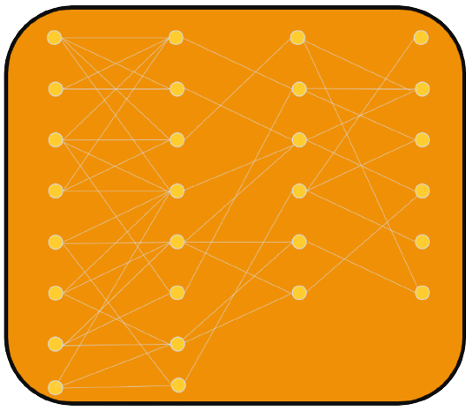
Wat is een neuraal netwerk?
Notes:
Wat is een neuraal netwerk?
Zo’n neuraal netwerk simuleert de werking van het menselijke brein door informatie te verwerken doorheen verschillende lagen van digitale neuronen (de bolletjes of knooppunten) die met elkaar verbonden zijn door digitale synapsen (de lijntjes of verbindingen).
Zo’n neuraal netwerk werkt net als onze hersenen als informatieverwerker. Het bestaat uit lagen van neuronen of knooppunten die met elkaar communiceren via verbindingen. Deze verbindingen hebben verschillende sterktes of gewichten. Zodra signalen via een bolletje of knooppunt verstuurd worden naar andere knooppunten wordt de sterkte ervan bepaald door de gewichten van de verbindingen. Dit beïnvloedt hoe informatie wordt verwerkt en patronen herkend worden. Dit proces stelt zowel onze hersenen als een artificieel neuraal netwerk in staat om te leren.
Hieronder een eenvoudige analogie om te begrijpen hoe zo’n neuraal netwerk in elkaar zit.
Stel dat je gezin uit eten gaat in een restaurant dat echt goede soep serveert. Je gezin proeft de soep en vindt ze heerlijk. Bij thuiskomst vertellen ze je over de soep en als een echte Piet Huysentruyt wil je ze thuis namaken.
Zodra je begint, heb je 10 kansen om die soep te bedenken. Je begint met de voorbereiding en elke keer dat je de combinatie van het recept probeert, geef je het aan je ouders om het te proeven, vraag je hun feedback en breng je elke keer wijzigingen aan om te komen tot die perfecte soep die je wilde maken.
Ditzelfde proces doorloopt een neuraal netwerk om een taal te leren. De ingrediënten die je hebt gebruikt zijn de input voor je neurale netwerk, de gewichten van het neurale netwerk (linken tussen de knooppunten/parameters) zijn analoog aan de hoeveelheden van alle parameters zoals zout, kruiden, temperatuur, duur etc. De 10 kansen zijn de iteraties die je doorgevoerd hebt tijdens je leerproces en de feedback die je ouders geven zijn de ‘straffen’ of ‘beloningen’. De straffen vermijd je zoveel mogelijk door niet dezelfde fouten te maken bij je volgende kooksel. Als kok zal je merken dat de feedback in de loop van de tijd betert en je dus minder fouten maakt.
Het proces dat de kok hier doormaakt is hetzelfde leerpoces dat een neuraal netwerk doorloopt. In de volgende slides gaan wat het neural netwerk dat doet.

Slide 22
Lagen
Woordvector van ‘fiets’
[0.532,-0.215, 0.783, -0.601, ...]
Woordvector van ‘leren’
[0.674,0.342, -0.458, 0.891, ...]
amai!
Notes:
Leg uit aan de leerlingen dat zo’n neuraal netwerk uit verschillende lagen bestaat. Verwijs hierbij naar de verticale stroken die de oranje bolletjes verbinden. Deze verschillende lagen in het neuraal netwerk hebben elk hun functie.
In de eerste laag worden woorden en zinnen uit tekstbronnen omgezet in wiskunde waarden. Zo kunnen er statistische berekeningen op gedaan worden. Deze neuronen of knooppunten in deze laag bevatten wiskundige waarden die onderlinge relaties tussen een specifiek woord en de woorden die zich errond bevinden in een zin representeren. Deze wiskundige waarden of representaties noemen we woordvectoren (zie volgende slide).

Slide 23
Woordvectoren
De ‘omgeving’ van woorden
Wat heb ik nodig om te leren fietsen?
Woordvector ‘leer’ = leer [hoe, ik]
Wat heb ik nodig om te leren fietsen?
Woordvector ‘ik’ = ik [leer, fietsen]
Gelijke vorm en betekenis
leren → leer, leert leerde, geleerd, geleerde
leren → bestuderen, blokken, memoriseren, opsteken, studeren
amai!
Notes:
Deze woordvectoren zijn niet zomaar willekeurige getallen of codes. De vector (waarde) wordt gebruikt om andere woorden te voorspellen die vaak in dezelfde zin of context als dit woord voorkomen.
Woordvectoren worden bepaald op verschillende manieren:
Obv de omgeving van woorden. Hoe leer ik fietsen? De woordvector voor het woord ‘leer’ bevat referenties naar de woorden die in de buurt van het woord ‘leer’ voorkomen = leer [hoe, ik] De woordvector voor ‘ik’ = ik [leer, fietsen] In plaats van enkel het woord vlak naast het centrale woord op te nemen in de woordvector, kan je ook grotere vectoren maken die bijvoorbeeld de vijf woorden links en rechts van het centrale woord bevatten. Afhankelijk van waar de woorden staan ten opzichte van elkaar krijgen ze punten (zie tabel). Met al deze info wordt er dan één vector gevormd voor een woord.
Obv van gelijke vorm en betekenis. Er zijn ook nog andere soorten woordvectoren die opgesteld worden van woorden met gelijkaardige betekenis, of vormen die aan elkaar verwant zijn: leren → leer, leert, leerde, geleerd, geleerde leren → bestuderen, blokken, memoriseren, opsteken, studeren

Slide 24
Woordvectoren
 | wat | heb | ik | nodig | om | te | leren | fietsen
leren |  |  |  | 1 | 2 | 3 | x | 3
ik | 2 | 3 | x | 3 | 2 | 1
Notes:
Illustratie van hoe woorden en hun omgeving omgezet worden in wiskundige waarden.
Als het woord er vlak naast staat krijgt dat woord 3 ‘punten’ en als er één woord tussen staat krijgt het 2 ‘punten’ . In plaats van enkel het woord vlak naast het centrale woord kan je ook grotere vectoren maken die bv. de vijf woorden links en recht van het centrale woord bevatten.
Elk woord waaraan het model wordt blootgesteld, krijgt een woordvector. Deze woordvectoren zullen in de volgende laag gebruikt worden om andere woorden te voorspellen (waarschijnlijkheid) die vaak in dezelfde zin of context als dit woord voorkomen.

Slide 25
ENCODEREN
Lagen
Woordvector van ‘fiets’
[0.532,-0.215, 0.783, -0.601, ...]
Woordvector van ‘leren’
[0.674,0.342, -0.458, 0.891, ...]
amai!
Notes:
In de tweede laag worden de omgevingen of woordvectoren van een combinatie van woorden berekend. De omgevingen van die woorden worden telkens vergeleken en er wordt bijgehouden welke woorden in beide omgevingen vaak voorkomen en welke woorden niet. Op basis daarvan wordt een nieuwe vector in de tweede laag berekend.
Het proces dat plaatsvindt in deze eerste twee lagen noemen we ‘encoderen’. We zetten om naar codes om er berekeningen mee te kunnen uitvoeren.

Slide 26
Woordvectoren
 | wat | heb | ik | nodig | om | te | leren | fietsen
leren |  |  |  | 1 | 2 | 3 | x | 3
ik | 2 | 3 | x | 3 | 2 | 1
Notes:
Illustratie van hoe de omgevingen van woorden telkens vergeleken worden en bijgehouden wordt welke woorden in beide omgevingen vaak voorkomen en welke woorden niet.

Slide 27
Waarschijnlijkheid berekenen
ENCODEREN
45 terabyte aan data
Wat is het meest waarschijnlijke volgende woord?
DECODEREN
Het neurale netwerk heeft taal geleerd door woordvectoren te berekenen.
Training in het bepalen van de waarschijnlijkheid.
Notes:
Het neuraal netwerk heeft ondertussen taal geleerd via ongesuperviseerd leren door woordvectoren te berekenen op basis van de omgeving van woorden en die omgevingen te vergelijken.
Nu moet het verder getraind worden in het bepalen van de waarschijnlijkheid van de volgorde van woorden om correcte outputs (voorspellingen) te leveren. Combinaties van woordvectoren zullen daar in een volgende laag terug omgezet worden naar woorden (=decoderen). Het model zal zijn eigen historische gegevens (45 TB) gebruiken om zich te trainen in het voorspellen van deze volgende woorden (= autoregressie). Het zal daarvoor stukken data uit de originele sets nemen en een output genereren. Bij de start zijn de verbindingen tussen de verschillende lagen neuronen ingevuld met willekeurige gewichten en zal er dus ook een willekeurige output gegeven worden.
Om hier tot leren te komen, heeft het model dus feedback nodig. Omdat het voor de mens een onmogelijke job is om alle (miljarden) outputs te gaan beoordelen wordt hier gebruik gemaakt van versterkend leren.

Slide 28
Dataset
Pre-training
Voorspellen
‘Menselijker’ maken
GESUPERVISEERD leren
ONGESUPERVISEERD leren
VERSTERKEND
leren
amai!
Notes:
Herhaal nog even samen de soorten Machine learnings of de leerprocessen die machines kunnen gebruiken om tot leren te komen.
Vraag een leerling om met eigen woorden uit te leggen wat versterkend leren is.
Vertel de leerlingen dat het neuraal netwerk dat versterkend leren (trial and error) nodig heeft om te leren wat goede en slechte voorspellingen te zijn om zo de waarden en de gewichten van de verbindingen bij te sturen.

Slide 29
Versterkend leren
fiets
Input
Wat heb ik nodig om te leren fietsen?
weg
zadel
OUTPUT ?
nodig
aardappel
pedaal
wat
stuur
leer
amai!
Notes:
Leg uit aan de leerlingen dat je aan de hand van een voorbeeld gaat uitleggen hoe dat versterkend leerproces in elkaar zit.
Het neuraal netwerk zal zichzelf nu trainen om de waarschijnlijkheid van de volgorde woorden te bepalen. Dit doet het door zelf door een inputzin te selecteren uit de oorspronkelijke dataset (45TB) en via het neuraal netwerk een output te genereren.
Bijvoorbeeld: ‘Wat heb ik nodig om te leren fietsen’.
1) De inputzin ‘Wat heb ik nodig om te leren fietsen?‘ zal het model encoderen naar woordvectoren. In de eerste laag worden de woorden ‘fiets’, ‘leer’, ‘nodig’ en ‘wat’ herkend en versterkt omdat ze voorkomen in de input. Elk woord wordt in die laag ‘vertegenwoordigd’ door zijn woordvector.
2) In de tweede laag worden de omgevingen of woordvectoren van een combinatie van woorden berekend (Verwijs naar de connecties die oplichten). Het systeem vergelijkt de omgevingen van ‘fiets’ en ‘nodig’ en de omgeving van ‘wat’ en ‘leer’ en bekijkt welke woorden vaak voorkomen en welke woorden niet vaak voorkomen.
3) In volgende lagen zet het neuraal netwerk de woordvectoren terug om naar woorden (decoderen) en maakt op basis van alle gegevens (woordvectoren en verbindingen) een voorspelling: aardappel.
Oei, wat nu? Maak nogmaals duidelijk aan de leerlingen dat bij de start van dit leerproces alle verdere waardes en gewichten van de verbindingen tussen de knooppunten willekeurig ingevuld zijn, vandaar de rare output ‘aardappel’.
Leergesprek
Vraag de leerlingen op welke manier het neuraal netwerk zichzelf nu kan gaan controleren en beoordelen. Hoe kan het de kwaliteit van de output inschatten om daarna te leren uit fouten door ze nooit meer te maken?
→ Het neuraal netwerk vergelijkt de output met de tekst waaruit de input gehaald werd. ‘Aardappel’ komt niet voor in die oorspronkelijke tekst, dus de output krijgt een lage score (straf).
Op dit moment in het proces kan je het model vergelijken met een baby die leert praten. Het begint bij brabbelen en klanken nabootsen, maar door te trainen en feedback te krijgen komt het kind stilaan tot het formuleren van woorden en zinnen.

Slide 30
Versterkend leren
fiets
Input
Wat heb ik nodig om te leren fietsen?
weg
zadel
OUTPUT ?
nodig
aardappel
pedaal
wat
stuur
leer
amai!
Notes:
Leg uit aan de leerlingen dat je aan de hand van een voorbeeld gaat uitleggen hoe dat versterkend leerproces in elkaar zit.
Het neuraal netwerk zal zichzelf nu trainen om de waarschijnlijkheid van de volgorde woorden te bepalen. Dit doet het door zelf door een inputzin te selecteren uit de oorspronkelijke dataset (45TB) en via het neuraal netwerk een output te genereren.
Bijvoorbeeld: ‘Wat heb ik nodig om te leren fietsen’.
1) De inputzin ‘Wat heb ik nodig om te leren fietsen?‘ zal het model encoderen naar woordvectoren. In de eerste laag worden de woorden ‘fiets’, ‘leer’, ‘nodig’ en ‘wat’ herkend en versterkt omdat ze voorkomen in de input. Elk woord wordt in die laag ‘vertegenwoordigd’ door zijn woordvector.
2) In de tweede laag worden de omgevingen of woordvectoren van een combinatie van woorden berekend (Verwijs naar de connecties die oplichten). Het systeem vergelijkt de omgevingen van ‘fiets’ en ‘nodig’ en de omgeving van ‘wat’ en ‘leer’ en bekijkt welke woorden vaak voorkomen en welke woorden niet vaak voorkomen.
3) In volgende lagen zet het neuraal netwerk de woordvectoren terug om naar woorden (decoderen) en maakt op basis van alle gegevens (woordvectoren en verbindingen) een voorspelling: aardappel.
Oei, wat nu? Maak nogmaals duidelijk aan de leerlingen dat bij de start van dit leerproces alle verdere waardes en gewichten van de verbindingen tussen de knooppunten willekeurig ingevuld zijn, vandaar de rare output ‘aardappel’.
Leergesprek
Vraag de leerlingen op welke manier het neuraal netwerk zichzelf nu kan gaan controleren en beoordelen. Hoe kan het de kwaliteit van de output inschatten om daarna te leren uit fouten door ze nooit meer te maken?
→ Het neuraal netwerk vergelijkt de output met de tekst waaruit de input gehaald werd. ‘Aardappel’ komt niet voor in die oorspronkelijke tekst, dus de output krijgt een lage score (straf).
Op dit moment in het proces kan je het model vergelijken met een baby die leert praten. Het begint bij brabbelen en klanken nabootsen, maar door te trainen en feedback te krijgen komt het kind stilaan tot het formuleren van woorden en zinnen.

Slide 31
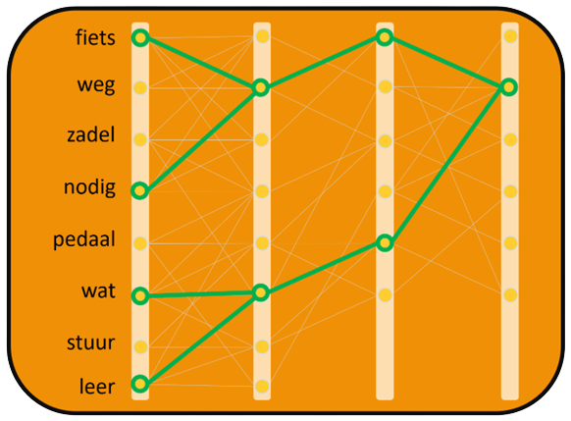
Versterkend leren
ENCODEREN
DECODEREN
Aha! Het volgende woord is ‘AARDAPPEL’
wat
nodig
Oei, in de originele tekst komt dit niet voor...
fiets
leer
De waarden in het neuraal netwerk updaten om het volgende keer beter te doen
amai!
Notes:
Antwoord:
Het model gaat terug in de datasets kijken of ‘aardappel’ in combinatie met ‘Wat heb ik nodig om te leren fietsen’ voorkomt. De leerlingen kunnen al raden dat deze combinatie niet vaak voorkomt. Deze output krijgt dus een slechte score of straf. De waarden van de vectoren en de verbindingen worden geüpdatet om het volgende keer beter te doen.
Herhaal nog eens dat alle waardes en gewichten aan de verbindingen tussen de knooppunten willekeurig ingevuld zijn, vandaar de output ‘aardappel’. Hoe meer het model de taal leert en ‘begrijpt’, hoe sterker bepaalde connecties worden en hoe correcter de voorspelling wordt.

Slide 32
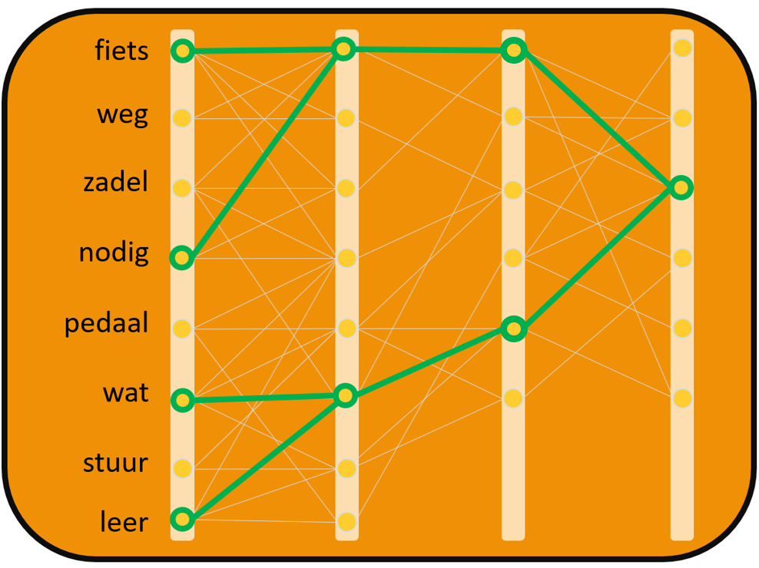
Versterkend leren
ENCODEREN
DECODEREN
Aha! Het volgende woord is ‘AUTO’
wat
nodig
Oei, in de originele tekst komt dit niet voor...
fiets
leer
De waarden in het neuraal netwerk updaten om het volgende keer beter te doen
amai!
Notes:
Vraag de leerlingen de stappen te verwoorden. Vraag hen de beoordeling en het gevolg te voorspellen.
Het neuraal netwerk doet een voorspelling op basis van historische data (= autoregressie). Via het versterkend leren wordt deze output beoordeeld. In dit voorbeeld wordt een lage score toegekend aan de output. De verbindingen worden verzwakt (= straf).

Slide 33
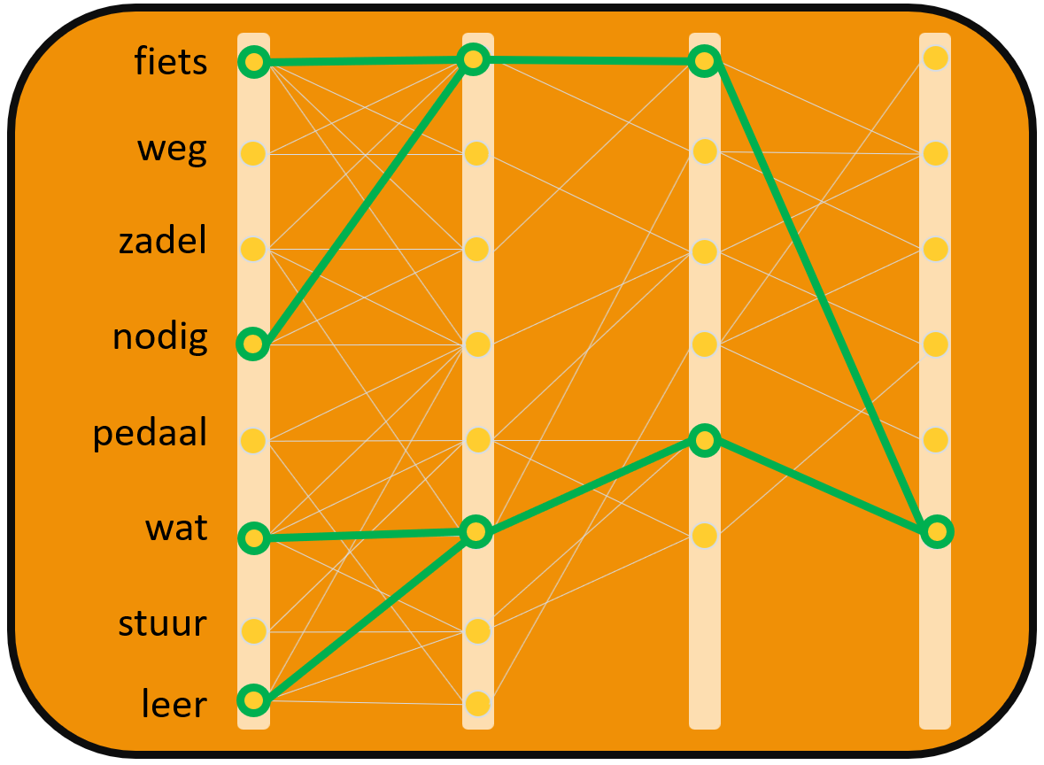
Versterkend leren
ENCODEREN
DECODEREN
Aha! Het volgende woord is ‘FIETS’
wat
nodig
fiets
Goed zo! Doe zo verder!
leer
De waarden in het neuraal netwerk updaten om het volgende keer beter te doen
amai!
Notes:
Het neuraal netwerk doet een voorspelling op basis van historische data (= autoregressie). Via het versterkend leren wordt deze output beoordeeld. In dit voorbeeld wordt een hoge score toegekend aan de output. De verbindingen worden versterkt (= beloning).

Slide 34
Leerproces
ENCODEREN
DECODEREN
Aha! Het volgende woord is ‘fiets’
wat
nodig
Autoregressie = Wat is het meest waarschijnlijke volgende woord?
( scores per woord)
Omgevingen van woorden
Belangrijke info + woordvectoren
Goed zo, doe zo verder!
fiets
leer
De waarden in het neuraal netwerk updaten om het volgende keer beter te doen
amai!
Notes:
Dit schema illustreert het repetitieve proces dat zich afspeelt in het taalmodel.
Het model werd‘gevoederd’ met miljarden taalbronnen. Elke keer het een nieuwe blok tekst (website, paper, blog, alinea, ...) bekijkt voert het volgende stappen uit:
Input (historische data – autoregressie)
Encoderen (ongesuperviseerd leren)
Omzetten van woorden in vectoren.
De omgevingen van die woorden vergelijken en waardes geven.
→ Decoderen
Een set vectorwaarden (getallenlijsten) in het neuraal netwerk die de voorspelling van het model vormen. Deze voorspelling geeft de woorden en zinnen weer die de output vormen weer als wiskundige waarden. Deze vectoren worden terug omgezet in woorden en zinnen.
→ Output genereren
→ Output controleren (versterkend leren)
Controleren of de woorden die voorspelt werden hetzelfde zijn als de woorden die gebruikt werden in de gegeven paragraaf, website, ... In de originele tekst.
→ Straffen of belonen afhankelijk van de accuraatheid van de output. In functie daarvan worden de waarden van het neuraal netwerk geupdated om het volgende keer beter te doen.
Deze stappen miljarden keer herhalen om tot het begrijpen van taal te komen en het neuraal network up and running te krijgen.

Slide 35
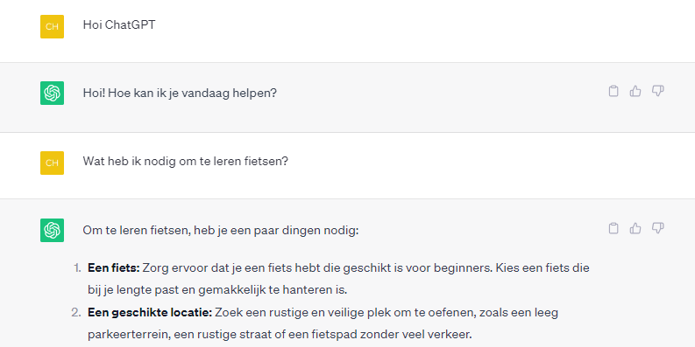
Dataset
Pre-training
Dialoog- management
‘Menselijker’ maken
Dialoogmanagement
amai!
Notes:
Het model heeft ondertussen taal geleerd en kan de waarschijnlijkheid van de volgorde van woorden goed bepalen.
De volgende stap is het model te trainen op het voeren met dialogen met mensen. Dat wil zeggen dat ChatGPT rekening moet houden met de volledige dialoog om antwoorden te gaan voorspellen.

Slide 36
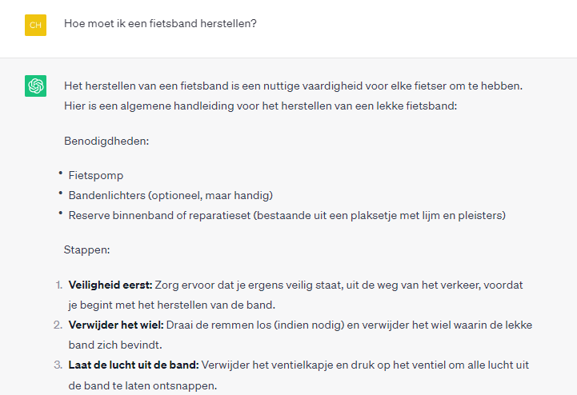
Dialoogmanagement
Chatgeschiedenis
Wat is de INTENTIE?
Wat is de CONTEXT?
amai!
Notes:
Het model moet de input die het krijgt van de gebruiker analyseren. Het is namelijk de bedoeling dat ChatGPT begrijpt wat er gezegd en gevraagd wordt in de volledige dialoog om een goede output te kunnen genereren.
Om hiertoe te komen identificeert ChatGPT de INTENTIE van de gebruiker in de dialoog. Dit betekent het begrijpen van de reden of het doel achter het bericht. Bijvoorbeeld als de gebruiker vraagt “Hoe moet ik mijn fietsband herstellen?”, is de intentie: info over fietsband herstellen.
Daarnaast moet het taalmodel rekening houden met eerdere berichten en interacties om de CONTEXT van het gesprek te begrijpen. Dit helpt bij het leveren van samenhangende antwoorden. Als de gebruiker bijvoorbeeld eerder al gevraagd had naar types van fietsbanden, moet het systeem de link tussen beide begrijpen.
Dit betekent dat het model de intentie en context van een gesprek, vraag of opdracht van de gebruiker analyseert en ook hiermee rekening houdt (neuraal netwerk) bij het voorspellen van de woorden die het best zijn om te antwoorden.

Slide 37
Leerproces
"Verwijder het wiel, zoek en markeer het lek, ruw het gebied op, breng lijm aan en plak de pleister op het lek. Laat het drogen, plaats de binnenband in de 16” ETRTO = maat 47-305 en pomp de band op. Controleer op lekken."
ENCODEREN
DECODEREN
fietsband
hoe
Autoregressie = Wat is het meest waarschijnlijke volgende woord?
( scores per woord)
Omgevingen van woorden
Intentie + context
Belangrijke info + woordvectoren
Goed zo! Beloning!
herstellen
De waarden in het neuraal netwerk updaten om het volgende keer terug goed te doen
amai!
Notes:
De intentie en context worden opgenomen als een extra laag in het neuraal netwerk.
Bijvoorbeeld:
Bij de vraag: “Hoe moet ik mijn fietsband herstellen?”, gaat het model op basis van alle woordvectoren van fietsband, soorten, herstellen, etc. berekenen welke andere woorden het vaakst gebruikt werden als vervolg hierop. Met die woorden zal ChatGPT een nieuwe zin bouwen. Hierbij zal het model rekening houden met de intentie (info over fietsband herstellen), de context (chatgeschiedenis) en ook met de taalregels (grammatica, spelling, ...) die het model ondertussen geleerd heeft (in de pretraining), zodat er een correct geformuleerde zin gegenereerd kan worden.
De output die in dit voorbeeld gegenereerd werd klopt inhoudelijk, maar is beknopt, formleren en mist nog een vriendelijke menselijke toon.

Slide 38
Dataset
Pre-training
‘Menselijker’ maken
Voorspellen
GESUPERVISEERD leren
amai!
Notes:
De reactie op de vraag ‘Hoe herstel ik mijn fietsband?’ is beknopt en heel formeel. Er zijn weinig stappen en er is amper een ‘menselijke’/vriendelijke toon.
Er is ook nog dat ander probleem dat bij de start van de les aan bod kwam. Het taalmodel werd getraind met heel veel data dat door mensen gemaakt werd...
De laatste fase gaat van start: het menselijker maken van het taalmodel. Ondertussen heeft het model de taal geleerd, kan het goede voorspellingen maken en is het in staat om een dialoog te voeren met mensen. Er is weliswaar nog een onoverkomelijk probleem dat opgelost moet worden om van de droge chatbots zoals we ze tot voor kort kenden een chatbot te creëren die echt aanvoelt alsof we communiceren met een mens. De chatbot is op dit moment in staat om heel indrukwekkende en overtuigende manier teksten te genereren, maar levert ook schadelijke, expliciete en gebiasde tekst. De datasets die initieel gebruikt werden zijn namelijk een weerspiegeling van alles dat in de maatschappij leeft en gebeurt...
Om deze problemen op te lossen zal het taalmodel moeten leren van concrete voorbeelden van echte mensen via gesuperviseerd leren.
Laat een leerling nog eens herhalen wat gesuperviseerd leren is.

Slide 39
Basisoplossing
13 000 vragen werden beantwoord door mensen
= Een aanvulling op het ongesuperviseerd leerproces om te leren hoe ‘menselijke’ antwoorden
geformuleerd worden.
Het model krijgt menselijke taal als voorbeeld voor het genereren van output in een chatgesprek.
Mensen (leerkrachten) output laten beoordelen. Vergelijk het met een toets waar een score op 10 gegeven wordt.
= Een aanvulling op het versterkend leren dat het model voorheen zelf deed door zichzelf te
evalueren (straffen en belonen)
De leerkracht wordt vervangen door een controlesysteem dat getraind is om punten te geven zoals deze ‘leerkrachten’ dit gedaan hebben.
amai!
Notes:
Oplossingen
Om de machine of het model van die voorbeelden te voorzien werden 13 000 vragen beantwoord door mensen. Deze gelabelde data vormde een goede aanvulling op het initiële ongesuperviseerde leerproces om te leren hoe ‘menselijke’ antwoorden eruit zien.
Mensen kregen de opdracht om de output van het taalmodel te beoordelen. Vergelijk het met een leerkracht die toetsen van een leerling beoordeelt en een score geeft op 10. Dit vormde een goede aanvulling op het versterkend leren dat het model voorheen zelf deed door zichzelf te evalueren (straffen en belonen).
De ‘leerkracht’ wordt vervangen door een slim controlesysteem dat ondertussen geleerd heeft punten te geven zoals deze ‘leerkrachten’ dit gedaan hebben. Dit slimme controlesysteem is werkt ook via machine learning en kunstmatige intelligentie. Door de punten te laten geven door een slim controlesysteem in plaats van door echte mensen, gaat het proces van beoordeling natuurlijk veel sneller en leert ChatGPT dus ook sneller bij.

Slide 40
Het herstellen van een fietsband kan een nuttige vaardigheid zijn voor elke fietser. Hier zijn de algemene stappen om een lekke fietsband te herstellen:
Benodigdheden:
Fietsband reparatieset (bandenlichters, plakkers, lijm, ventielslangetje)
Fietspomp
Stappen:
1. Bereid de benodigdheden voor:
Zorg ervoor dat je een reparatieset bij de hand hebt en dat je weet waar de lekke plek zich bevindt.
2. Verwijder het wiel:
Haal het wiel met de lekke band uit de fiets. Dit maakt het gemakkelijker om de band te herstellen.
...
Leerproces
ENCODEREN
DECODEREN
fietsband
hoe
Autoregressie = Wat is het meest waarschijnlijke volgende woord?
( scores per woord)
‘Menselijke’ laag
Intentie + context
Omgevingen van woorden
Belangrijke info + woordvectoren
Goed zo! Beloning!
herstellen
De waarden in het neuraal netwerk updaten om het volgende keer beter te doen
amai!
Notes:
Overloop samen met de leerlingen nog eens het volledige proces.
Als je nu een chatgesprek voert met ChatGPT, dan kan je de output nog steeds mee beoordelen en dus bijdragen aan het verder leren van het systeem.
Naast de beoordelingen gebruikt ChatGPT ook jouw ingegeven tekst als data om verder te blijven leren. Kijk dus goed in hoeverre dit wenselijk is en beheer je voorkeuren bij de instellingen op het platform.

Slide 41
Dataset
Pre-training
Voorspellen
‘Menselijker’ maken
amai!
Notes:
In tegenstelling tot een zoekmachine dat een letterlijke quote of een letterlijke herhaling geeft van wat iemand anders schreef, geeft een NLP-model een uniek antwoord dat het beste past bij de specifieke vraag en de gebruiker. ChatGPT kennen we vandaag als NLP-model dat geoptimaliseerd werd om menselijke dialogen te creëren, en zo reageert op vragen van mensen en een conversatie kan voeren.
Maak als afsluit van deze les een terugkoppeling naar de eerste les en vergelijk het menselijk schrijfproces met dat van ChatGPT.
Leergesprek:
Fase A: Verzamelen van een dataset
In onze eerste les begonnen we met het schrijven van een zin.
Begint ChatGPT ook zo? (Zie prompt, zowel ChatGPT als de leerlingen zijn begonnen met een initiële input.)
Leid de discussie naar het belang van informatie en data voor zowel mensen als machines om te leren en te creëren.
Fase B: Prétraining via machine learning en neuraal netwerk
ChatGPT wordt getraind met bestaande teksten.
Is ons schrijfproces vergelijkbaar met deze fase? Waaruit halen wij inspiratie voor onze verhalen?
Vergelijk de manier waarop zowel ChatGPT als leerlingen leren van bestaande informatie. (nadruk op voorspelbaarheid, voorkennis, waarschijnlijkheid)
Fase C: Voorspellingen doen in een dialoogomgeving ChatGPT houdt rekening met gebruiksinput.
Hoe hebben jullie rekening gehouden met de input van de anderen?
Koppel terug naar ChatGPT die ook kijkt naar de intentie en context van de gebruiker. De nadruk hier ligt op het vergelijken van het interactieve aspect van ChatGPT met het doorgeven van verhalen in de klas, waarbij de leerlingen een gevoel krijgen van hoe ChatGPT kan reageren op input zoals zij dat deden tijdens het doorgeven van zinnen.
Fase D: Het Creëren van “menselijke” antwoorden
ChatGPT wordt verfijnd om antwoorden te genereren die natuurlijker en menselijker klinken.
"Hoe hebben jullie geprobeerd jullie eigen verhalen interessant en aantrekkelijk te maken? Hebben jullie bepaalde woorden, zinsconstructies of details toegevoegd om het verhaal boeiender te maken?"
Vergelijk dit met wat ChatGPT doet. Leg uit dat ChatGPT ook wordt verfijnd om antwoorden te genereren die meer lijken op hoe een mens zou reageren. Dit omvat het leren van menselijke conversatiepatronen en het vermijden van te technische of onnatuurlijke formuleringen.

Slide 42
Wat kan ChatGPT wel/niet ?
Notes:
Debat + opwarmer

Slide 43
Wat denk je dat ChatGPT nog kan doen?
amai!
Notes:
Moedig de leerlingen aan om na te denken over dingen die ze thuis doen of op school, of dingen die mensen tijdens hun jobs moeten doen.
Vraag de leerlingen om in kleine groepjes na te denken over verschillende aspecten van ChatGPT’s mogelijkheden en beperkingen.
a) Tot wat is ChatGPT nog allemaal in staat?
b) Kan ChatGPT schoolopdrachten uitvoeren?
c) Kan ChatGPT helpen bij het aanleren van een vaardigheid zoals fietsen?
d) Kan ChatGPT iemand helpen met zijn/haar job?
e) Kan ChatGPT een lied schrijven?
f) Kan ChatGPT voorspellen wie de volgende wereldbeker voetbal zal
winnen?
Klasgesprek:
Laat verschillende groepjes/leerlingen hun gedachten delen. Bespreek de antwoorden en laat ze reageren op elkaars ideeën.
Tip: Je kan enkele van de ideeën van de leerlingen effectief gaan uittesten. Projecteer daarbij het platform op het bord zodat de leerlingen mee de gegenereerde antwoorden kunnen lezen.
Vertel de leerlingen aan het einde van dit gesprek dat ze verder gaan exploreren wat ChatGPT allemaal kan en niet kan op gebied van kennisontdekking en creativiteit.

Slide 44
Kennisontdekking
amai!
Notes:
Kennisontdekking?!
Vraag de leerlingen hoe ze normaal feiten en informatie opzoeken (Google, boeken, vragen aan anderen, ...).
Vraag leerlingen hoe de werking van ChatGPT verschilt van zoekmachines.
Bespreek samen de verschillen en overeenkomsten tussen de twee.

Slide 45
Kennisontdekking
Wie is Ada Lovelace ?
amai!
Notes:
Vraag wie Ada lovelace (of iemand anders) was. Laat de leerlingen vertellen wat ze weten over deze persoon.
Open Google zoekmachine of een andere zoekmachine naar keuze en typ ‘Ada Lovelace’ in de zoekbalk. Laat de antwoorden zien aan de leerlingen. Vraag de leerlingen hoe Google (of de andere zoekmachine) tot deze resultaten is gekomen.

Slide 46
Hoe werkt een zoekmachine?
Crawling (Verzamelen van de dataset) | Indexeren (Machine learning algoritme) | Weergeven van resultaten (Voorspelling)
Een algoritme bezoekt miljarden websites en haalt informatie van die websites. | Het algoritme categoriseert de informatie van een website in ‘tags’ gebaseerd op wat hij gelezen heeft. | Een zoekmachine koppelt de tekst van een zoekopdracht aan mogelijke tags en websites die het best zouden passen.
amai!
Notes:
Een zoekmachine werkt volgens drie stappen:
Crawling: Hierbij worden tekst, afbeeldingen en video's gedownload van miljarden pagina's en links op het wereldwijde web.
Indexeren: De gedownloade tekst, afbeeldingen en video's worden geanalyseerd en opgeslagen in verschillende categorieën met passende "tags".
Resultaten weergeven: Dit is het proces waarbij de zoekopdracht wordt vergeleken met de meest relevante tekst, afbeeldingen en video's die verband houden met die zoekopdracht.

Slide 47
Hoe werkt een zoekmachine?
Crawling (Verzamelen van de dataset) | Indexeren (Machine learning algoritme) | Weergeven van resultaten (Voorspelling)
Kijkt naar de amai!-website Ziet dingen over AI, projectoproep, activiteiten, infosessies, lesmateriaal, etc. | Creëert tags: ‘Lopende amai!-projecten’ ‘Het traject’ ‘Projectoproep’ ‘Amai!-verhaal’ etc. | Google krijgt zoekopdracht ‘AI-project Vlaanderen’ Het vergelijkt deze tekst met alle indexen. Het ziet dat amai.vlaanderen een relateerde tag heeft. Het geeft amai.vlaanderen weer als zoekresultaat.
amai!
Notes:
Vraag wie Ada lovelace (of iemand anders) was. Laat de leerlingen vertellen wat ze weten over deze persoon.
Open Google zoekmachine of een andere zoekmachine naar keuze en typ ‘Ada Lovelace’ in de zoekbalk. Laat de antwoorden zien aan de leerlingen. Vraag de leerlingen hoe Google (of de andere zoekmachine) tot deze resultaten is gekomen.

Slide 48
Hoe kan je deze zoekresultaten gebruiken om een essay te schrijven?
amai!
Notes:
Nadat de resultaten van de zoekmachine bekeken en besproken werden, vraag dan aan de leerlingen hoe ze deze antwoorden zouden gebruiken om te leren en een paper te schrijven over Ada Lovelace?
Hoe zouden ze kiezen welke gesuggereerde links ze zouden aanklikken en waarom?
Hoe zouden ze hetgeen ze geleerd hebben uit de webpagina’s achter de links gebruiken om hun paper te schrijven?
Hoe lang denken ze werk te hebben aan zo’n paper?

Slide 49
Wat denkt ChatGPT van Ada Lovelace ?
amai!
Notes:
Laat ChatGPT dezelfde opdracht uitvoeren als de zoekmachine. Typ Ada Lovelace in, in een nieuw chatgesprek.
Leergesprek:
Kan je dit vergelijken met de suggesties van Google?
Hoe verschillen ze?
Waarom denk je dat ze verschillend zijn? (Laat de leerlingen hier de vergelijking maken tussen de werking van Google en die van ChatGPT)
Hoe zou je de een of de ander gebruiken om een paper over Ada Lovelace te schrijven?
Is het antwoord van de ene beter dan de andere? Waarom? (bespreek de verschillende argumenten: tijd, referenties, correctheid, ...)
Kan je vertrouwen op de correctheid van ChatGPT?

Slide 50
Google vs ChatGPT
Welke items moet ik inpakken voor een hiking trip.
Welke items moet ik inpakken voor een hiking trip.
1
Website - Checklist: Wat heb je nodig om te backpacken?/A.S.Adve...
Hier zijn enkele essentiële items die je moet overwegen om in te pakken: rugzak, kaart en kompas, water, voedsel, kleding, schoenen, slaapspullen, verlichting, ...
2
Blog – Paklijst hiking, wat neem je mee als je gaat hiken?/ avontuuropreis
Wat als het heel erg koud wordt?
3
Blog – Paklijst hiking, wat neem ik mee op trekking/caersbrt.be
Neem bij lage temperaturen deze extra items mee: thermische kledij, geïsoleerde jas, warme muts en handschoenen, gezichtsbescherming, warme slaapzak,...
Een zoekmachine schuimt het internet af op zoek naar artikels die matchen met jouw zoekvraag en voorzien links naar die artikels. Chatbots generen taal om in dialoog te gaan met jou.
amai!
Notes:
Vat alle opmerkingen en ervaringen samen. Gebruik hiervoor de voorbeeldprompt ‘Welke items moet ik inpakken voor een hikingtrip?’ die op deze slide uitgeschreven staat. Extra: Stel dat we straks ‘sandwich’ intypen in Google en ChatGPT, welke resultaten zullen er volgens hen weergegeven worden?

Slide 51
Creativiteit ?
amai!
Notes:
Vertel de leerlingen dat ze in een volgende oefening hun eigen creativiteit gaan vergelijken met die van ChatGPT. Laat hen vertellen wat creativiteit voor hen betekent.

Slide 52
Creativiteit ?
Creëer een nieuw lied over een pizza!
Maak een nieuwe songtekst!
Maak een set van nieuwe Pokémon met nieuwe krachten!
Maak een lied over pizza en ... Pokémon!
...
amai!
Notes:
Vertel de leerlingen dat ze in deze opdracht hun eigen creativiteit gaan vergelijken met die van ChatGPT. Verdeel de klas in groepen van verschillende groottes:
Een groep van één leerling
Een groep van twee leerlingen
Een groep van drie leerlingen
Etc.
Opdracht:
Vraag elke groep om een nieuw pizzarecept, een nieuwe songtekst, een set van nieuwe Pokémon met nieuwe krachten, of een lied over pizza en Pokémon te bedenken.
Geef hen 10-15 minuten de tijd om iets te bedenken. Breng de klas terug samen, projecteer ChatGPT en geef dezelfde opdracht in. Vergelijk de resultaten van de groepen met die van ChatGPT.

Slide 53
Creëer een nieuw lied over een pizza!
Ga per groep samenzitten
Je krijgt 15 minuten de tijd om je songtekst uit te schrijven
amai!
Notes:
Leergesprek:
Zijn de ideeën van de groepen en ChatGPT hetzelfde of verschillend?
Hangt het verschil samen met het aantal leerlingen in een groep?
Hoe verloopt het creatieve proces van de groepen en ChatGPT?
Hoe werkt het principe van meer input en meer perspectieven bij de groepen, en bij ChatGPT?
Welke ideeën vonden de leerlingen het beste en waarom? Hoe interpreteren ze het woord ‘beste’ en ‘creativiteit’ en welke voorwaarden verbinden zij hieraan?
Komt tot de grote vraag: Kan ChatGPT creatief zijn?
Laat de leerlingen discussiëren met elkaar. Geef volgende bedenkingen mee om de discussie op gang te brengen of naar een hoger niveau te tillen.
Wat met:
Emoties en ervaringen? Mensen putten uit persoonlijke emoties en ervaringen, waardoor diepte en authenticiteit aan creaties wordt toegevoegd.
Beperkte kennis? Mensen hebben lang niet altijd toegang tot dezelfde hoeveelheid informaties als machines.
Intuïtie en originaliteit? Mensen kunnen intuïtief unieke en originele ideeën bedenken die machines niet of moeilijk kunnen genereren.
Vatbaarheid voor fouten? Mensen kunnen taalkundige en inhoudelijke fouten maken in hun creaties, in tegenstelling tot de nauwkeurigheid van machines.
Culturele en menselijke nuances? Mensen begrijpen culturele nuances, humor en context die voor machines moeilijker zijn.

Slide 54
Wat zijn de beperkingen van ChatGPT ?
amai!
Notes:
Tijdens de opdrachten en gesprekken over kennisontdekking en creativiteit hebben leerlingen kunnen nadenken over de voordelen en de nadelen van ChatGPT.
Zijn deze antwoorden altijd correct?
Kunnen deze antwoorden vertekend (biased/bevooroordeeld) zijn? Zoja, op welke manier(en)? (Leg de link met de datasets en de laatste fase ‘menselijker maken’ in het leerproces van ChatGPT. Alle data die gebruikt werd is een afspiegeling van de maatschappij: Alle goeie dingen, maar ook alle slecht dingen....)
Blik kort terug naar de ‘conclusie over de vraag of ChatGPT creatief is.
Kom samen met de leerlingen tot de conclusie dat ChatGPT een handige tool is voor mensen, maar we waar wel kritisch moeten leren naar kijken.

Slide 55
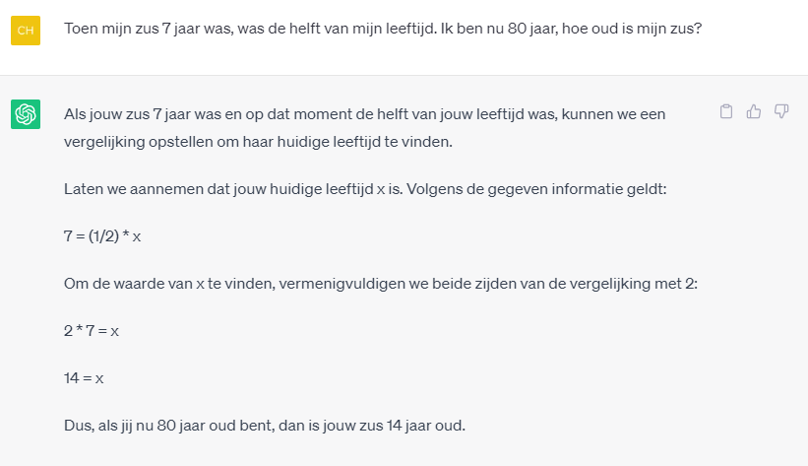
Beperkingen van ChatGPT
ChatGPT kan onjuiste antwoorden geven:
amai!
Notes:
Voorbeeld van een wiskundig vraagstuk dat ChatGPT verkeerd oplost.

Slide 56
Beperkingen van ChatGPT
ChatGPT heeft niet de creativiteit die een mens wel bezit.
Terwijl ChatGPT tekst kan genereren op basis van patronen en structuren die het geleerd heeft o.b.v. trainingsdata, is het niet in staat om originele ideeën te creëren of op een creatieve manier probleemoplossend te denken, zoals mensen dat kunnen.
amai!

Slide 57
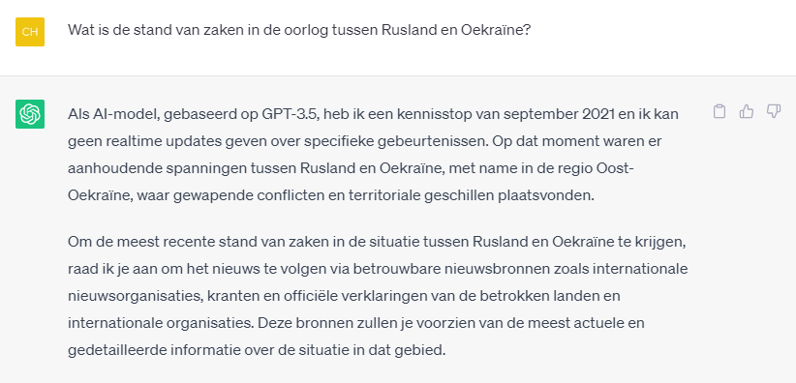
Beperkingen van ChatGPT
ChatGPT kent geen recente gebeurtenissen:

Slide 58
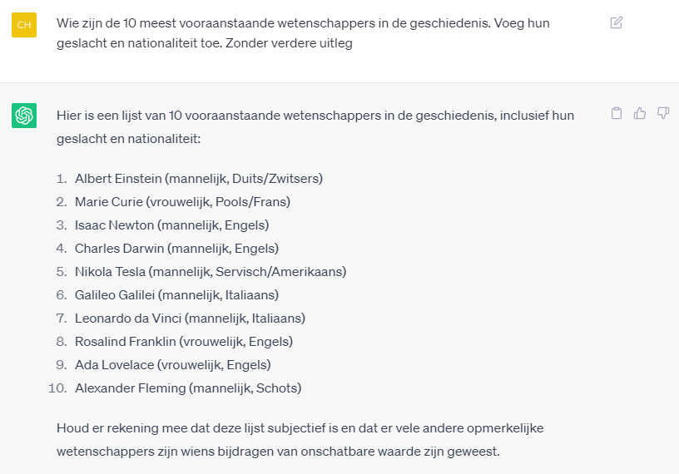
Beperkingen van ChatGPT
Sommige antwoorden van ChatGPT kunnen een bias hebben door de dataset waarop het getraind is of door de mensen die de originele algoritmen hebben geschreven en feedback gegeven hebben.
Als er bijvoorbeeld wordt gevraagd naar vooraanstaande wetenschappers in de geschiedenis, bevat het antwoord uitsluitend wetenschappers uit Europa of Noord-Amerika, en voornamelijk mannen.
amai!

Slide 59
ChatGPT
Goed of slecht ?
Notes:
Vraag ChatGPT: ‘Vertel een mop over een leerkracht, genaamd (zelf naam invoeren)’. Lees en bespreek het antwoord met de klas.
Vraag ChatGPT om een mop te vertellen over “MIJN leerkracht, genaamd (voeg je eigen naam toe)”. Bespreek opnieuw het antwoord met de leerlingen. Ze zullen merken dat ChatGPT een grap maakt over een hypothetische persoon.
Herhaal met dit voorbeeld wat ze geleerd hebben over kennisontdekking, creativiteit en de beperkingen van CHatGPT in de vorige les.

Slide 60
Hoi, ChatGPT ...
Vertel een mop over een leerkracht die (naam) heet ...
Vertel een mop over mijn leerkracht die (naam) heet ...
amai!
Notes:
Vraag ChatGPT: ‘Vertel een mop over een leerkracht, genaamd (zelf naam invoeren)’. Lees en bespreek het antwoord met de klas.
Vraag ChatGPT om een mop te vertellen over “MIJN leerkracht, genaamd (voeg je eigen naam toe)”. Bespreek opnieuw het antwoord met de leerlingen. Ze zullen merken dat ChatGPT een grap maakt over een hypothetische persoon.
Herhaal met dit voorbeeld wat ze geleerd hebben over kennisontdekking, creativiteit en de beperkingen van CHatGPT in de vorige les.

Slide 61
Op welke manier zou je ChatGPT kunnen gebruiken?
Hoe kan ChatGPT jou helpen?
Hoe kan ChatGPT anderen helpen in hun beroep?
Zijn er mogelijke schadelijke gevolgen voor zowel jou als anderen?
amai!
Notes:
Moedig de leerlingen aan om ruimdenkend en creatief te zijn voor het gebruik van deze tool. Indien de leerlingen niet echt tot iets komen, typ dan in ChatGPT ‘Help me een uitnodiging te sturen voor mijn (leeftijd) verjaardagsfeest’. Projecteer het antwoord op het scherm. Zodra de leerlingen met andere goede ideeën komen, kan je ze voor klas uitproberen in ChatGPT.

Slide 62
Voordelen en risico’s van ChatGPT
Voordelen | Risico’s
? | ?
? | ?
? | ?
?
amai!
Notes:
Vraag hen zowel de voordelen en de risico’s op te lijsten. Maak een overzicht op het bord.

Slide 63
Voordelen en risico’s van ChatGPT
Voordelen | Risico’s
Snelle en gemakkelijke toegang tot informatie. | Kan vertekend beeld (bias) geven door dataset waarop het getraind is.
Steeds beschikbaar. | Kan niet menselijke interactie niet altijd begrijpen, zie ironie en sarcasme.
Gepersonaliseerde antwoorden. | Niet in staat om informatie te geven over recente gebeurtenissen of publicaties die gecreëerd of geschreven zijn nadat de dataset geüpload werd.
Gaat in dialoog met de mens en komt tot een preciezer of specifieker antwoord.
Notes:
Zie handleiding voor extra info over bovenstaande punten.

Slide 64
Impact van AI (zoals ChatGPT) op jobs ?
amai!
Notes:
Leg uit aan de klas dat veel mensen bezorgd zijn over hoe ChatGPT en andere AI-technologieën gebruikt kunnen worden in de toekomst. Vraag hen of ze jobs kunnen bedenken die zullen veranderen door tools zoals ChatGPT. Als ze het zelf niet ter sprake brengen, vraag hen dan om na te denken over nieuwsverslaggevers of vertegenwoordigers van de klantenservice. Zal ChatGPT kun jobs beter of slechter maken? Hoe en waarom?

Slide 65
Impact van AI op jobs
Wat is de mogelijke positieve impact op de job?
Wat is de mogelijke negatieve impact op de job?
Suggestie voor een goede, optimale invulling van de job waarbij mens en AI hand in hand gaan?
amai!
Notes:
Geef aan dat ze in groepen verschillende beroepen zullen verkennen en de mogelijke impact van AI op die beroepen zullen onderzoeken.
Opdracht:
Verdeel de leerlingen in kleine groepjes en geef elke groep een kaart met een beschrijving van een persoon die zijn of haar beroep uitlegt en bespreekt welk positieve en negatieve impact ze denken dat AI kan hebben op hun job.
Geef elke groep een kaart met een beschrijving van een persoon die zijn of haar beroep uitlegt en laat de leerlingen het volgende onderzoeken:
Welke positieve impact kan AI hebben op dit beroep?
Welke negatieve impact kan AI hebben op dit beroep?
Wat is de aanbeveling van de groep voor een optimale invulling van dit beroep?
→ Benadruk dat ze zelf nog extra voordelen en nadelen van AI mogen toevoegen!
Laat elke groep kort hun bevindingen presenteren en moedig een discussie aan over patronen en trends.

Slide 66
Impact van AI op jobs
AI? | Mens?
Notes:
Maak een overzicht op het bord.
AI? Mens?
Repetitief werk Menselijk contact
Grote hoeveelheden data verwerken om op zoek naar patronen en te leren. Eindverantwoordelijke (overzicht houden)
Brainstormtool Menselijke intuïtie
... ...

Slide 67
amai!
Notes:
Reflectie:
Besluit dat ChatGPT geen menselijke kennis en ervaring vervangt. Taken die menselijke input, complexe sociale interactie, toekomstvoorspellingen en ethische besluitvorming vereisen, zoals die van dokters, advocaten, adviseurs, leraren, enzovoort, mogen niet louter door AI-tools worden overgenomen. In plaats daarvan kunnen dergelijke tools helpen bij minder belangrijk werk, waardoor professionals meer tijd kunnen besteden aan taken waar menselijke betrokkenheid essentieel is.

Slide 68
Hoe kan ChatGPT gebruikt worden op school ?
amai!
Notes:
Grijp terug naar het verhaal van Charlotte, de lerares, die zich zorgen maakte over de invloed van AI, met name ChatGPT, op haar job. Vraag de leerlingen welke taken zij denken dat leerkrachten zouden willen/kunnen overlaten aan ChatGPT. Wat zouden zij als leerlingen willen overlaten aan ChatGPT?
Geef de leerlingen eventueel op voorhand wat tijd om hierover na te denken.
Debat:
Vinden jullie dat tools zoals ChatGPT door leerlingen op school gebruikt mogen worden?
Zo ja, op welke manier en voor welke soort opdrachten? Voor alle opdrachten of welke dan specifiek wel/niet? hoe en voor welke opdrachten?
Kan deze tool gebruikt worden om het leren en studeren te ondersteunen? Beargumenteer!
Mogen leerkrachten ChatGPT gebruiken op school? Waarom wel/niet? Mogen ze het gebruiken om opdrachten voor leerlingen te genereren of voor andere doeleinden?

Slide 69
Op welke manier is het gebruik van ChatGPT anders dan het gebruik van een rekenmachine voor vraagstukken ?
amai!
Notes:
Voeg het onderwerp ‘Rekenmachines’ toe aan het debat.
Vergelijk het gebruik van ChatGPT met het gebruik van een rekenmachine. Vraag leerlingen naar de verschillen of gelijkenissen het gebruik van een rekenmachine om wiskundige problemen op te lossen en het gebruik van CHatGPT om bijvoorbeeld een paper te schrijven.
Je kan gebruik maken van onderstaande uitspraken om het debat om gang te zetten:
Een rekenmachine bespaart tijd bij het verkrijgen van een antwoord op een wiskundig probleem, maar doet de berekening niet zelf.
ChatGPT bespaart tijd door een paper te schrijven over een gegeven onderwerp, maar doet het onderzoek en schrijven niet zelf.
Er is slechts één correct antwoord op een wiskundig probleem.
Bij een schrijfopdracht kunnen er soms meerdere "juiste" antwoorden zijn.
Doet dit hen anders denken over hoe ChatGPT op school moet worden gebruikt? In hun verschillende opdrachten, toetsen en huiswerk?

Slide 70
ChatGPT op onze school ?
amai!
Notes:
Vertel de leerlingen dat er bezorgdheden zijn bij verschillende mensen in het onderwijs, zoals leerkrachten, directieleden en beleidsmedewerkers, over hoe ChatGPT concreet kan worden gebruikt. Bespreek met hen de artikelen die je hebt gevonden en benadruk dat ook de leerkrachten en directie nadenken over het opstellen van regels voor het gebruik van AI-tools, waaronder ChatGPT, op school.

Slide 71
Activiteit: beleidsontwerp
Criteria | Uitdagingen
Toegankelijk voor alle mensen op school (leerlingen, leerkrachten, directeuren, etc.) | Moet neergeschreven en duidelijk gecommuniceerd worden.
Het moet concreet zijn – Zorg dat het heel duidelijk is wat zal gebeuren in het beleid. | De focus moet niet specifiek op ChatGPT liggen, het beleid zou een impact moeten hebben op het gebruik ervan.
Behandel een iets per keer – Bespreek geen meerdere/verschillende dingen door elkaar.
amai!
Notes:
Vertel de leerlingen dat ze een beleid rond het gebruik van ChatGPT zullen opstellen.
Overloop met de leerlingen de criteria en de uitdagingen. Verdeel daarna de klas in groepen van 2 à 3 leerlingen en geef elke groep een verschillende opdracht. Zorg dat je in totaal 8 groepen hebt.

Slide 72
Activiteit: beleidsontwerp
 | Beleidsdoel
Beleid 1 | Een reeks beleidsregels over hoe ChatGPT wel en niet gebruikt moet worden door leerlingen bij het maken van hun huiswerk.
Beleid 2 | Een reeks beleidsregels over hoe ChatGPT wel en niet gebruikt moet worden door leerlingen om toetsen en opdrachten te maken.
Beleid 3 | Bekijk het beleid dat je krijgt en pas het aan op basis van wat jullie het beste vinden.
Beleid 4 | Bekijk het beleid dat je krijgt en pas het aan op basis van wat jullie het beste vinden.
amai!
Notes:
Leg het doel van elke groep uit.
Groep 1 en 2: Stel een set van regels op over hoe ChatGPT (niet) gebruikt mag worden door leerlingen bij het maken van huiswerk.
Groep 3 en 4: Stel een set van regels op over hoe ChatGPT (niet) gebruikt mag worden door leerlingen bij het afleggen van testen of andere opdrachten.
Groep 5 en 6: Geef deze groep een set van regels die gegenereerd werden door ChatGPT over hoe ChatGPT (niet) gebruikt mag worden door leerlingen bij het maken van huiswerk. Vraag de leerlingen om de voorstellen van ChatGPT aan te passen op basis van hun eigen inzichten en meningen.
Groep 7 en 8: Geef deze groep een set van regels die gegenereerd werden door ChatGPT over hoe ChatGPT (niet) gebruikt mag worden door leerlingen bij het maken van testen en opdrachten. Vraag de leerlingen om de voorstellen van ChatGPT aan te passen op basis van hun eigen inzichten en meningen.
Aan de slag!
Laat de leerlingen in groep werken aan hun taak tot je voelt dat ze klaar zijn om hun resultaten te delen. Zet dan de groepen die aan dezelfde taak gewerkt hebben (groep 1 en 2; 3 en 4; 5 en 6; 7 en 8) samen zodat ze hun resultaten kunnen vergelijken.
Laat hen op zoek gaan naar gelijkenissen en verschillen en vraag hen één herziene reeks te maken.
Zet daarna de leerlingen die gewerkt hebben aan de regels rond huiswerk samen en de vier groepen die gewerkt hebben rond testen en opdrachten. Laat hen terug gelijkenissen en verschillen opsporen. Moedig hen aan hun set regels samen te voegen tot één reeks.

Slide 73
Beleidsaanbevelingen ?
amai!
Notes:
Breng de klas samen en laat beide groepen hun aanbeveling voor beleidsregels presenteren. Laat de anderen groep vragen stellen en feedback geven. Het uiteindelijke doel is om tot consensus te komen over beide sets beleidsregels zodat deze gedeeld kan worden met andere leerlingen, leerkrachten en directie.
Vraag de leerlingen hun ‘definitieve’ beleidsvoorstel nogmaals na te lezen, door te spreken. Daarbij moeten ze nadenken of iedereen (leerkrachten, administratieve medewerkers, ...) eerlijk en gelijk behandeld wordt, zonder bias. Stel hen de vraag of hun beleid de school tot een betere plaats maakt om tot leren te komen.

Slide 74
Hoe waren de antwoorden van ChatGPT vergeleken met de antwoorden van klasgenoten?
amai!
Notes:
Opmerking:
Waarschijnlijk zijn de beleidsregels van de groepen die gestart zijn van de regels van ChatGPT uitgebreider, en de groepen die vanuit zichzelf gestart zijn meer specifiek toegepast op de school en het concrete werk van leerlingen.
Dit toont nogmaals het generale karakter van ChatGPT dat nuttig is om sneller meer informatie te krijgen, ten koste van specificiteit en context. Het is onwaarschijnlijk dat alle unieke elementen van uw school vastgelegd worden door ChatGPT. Hiermee zullen de leerlingen met het lege blad papier mee gestart zijn.
Reflectie:
Laat de leerlingen nadenken over hun gebruik van ChatGPT voor deze opdracht. Heeft het gebruik van ChatGPT uiteindelijk geholpen? Laat hun beleidsvoorstel weerspiegelen of ze denken dat ChatGPT nuttig kan zijn voor dit soort opdrachten?

Slide 75
Toonmoment!
Notes:
1. Bespreek samen met de leerlingen hoe ze hun aanbevelingen voor het gebruik van ChatGPT best kenbaar zouden maken (Poster, presentatie aan medeleerlingen, directie, leerlingenraad, ect.)
2. Splits de klas terug op in groepen en geef aan elke groep een van onderstaande subopdrachten voor de finale voorstelling
a. Een introductie over wat ChatGPT is.
b. Hoe ChatGPT werkt en hoe het verschilt van zoekmachines die veel mensen vandaag kennen en gebruiken.
c. De voordelen van ChatGPT.
d. De risico’s van ChatGPT.
e. Beleid dat de school zou moeten invoeren voor een verantwoord gebruik van ChatGPT op school.
f. (andere topics die je zelf wil toevoegen)
3. Laat je klas hun presentatie vormgeven op een manier die het best werkt voor jouw school.

Slide 76
Geïnspireerd op het curriculum ontwikkeld door
Powered by
Licensed under a Creative Commons Attribution-NonCommercial 4.0 International License.
www.amai.vlaanderen
amai!

